Slide 1

ফুলেল শুভেচ্ছা

Slide 2

পরিচিতি
মোঃ আশরাফ আলী
সহকারী অধ্যাপক
মোবাইল-01714440744
ই-মেইল –ashrafalisbmc@gmail.com
সালেহা বেগম মহিলা ডিগ্রি কলেজ
হরিণাকুণ্ডু-৭৩১০ ,ঝিনাইদহ।

Slide 3
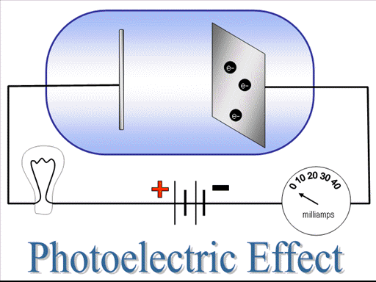
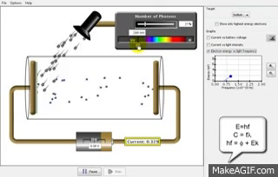
ভিডিও দুটি লক্ষ্য করি
আলো পড়লে ইলেক্ট্রন নির্গত হয়।

Slide 4
আজকের পাঠ
    আলোক তড়িৎ ক্রিয়া(Photoelectric Effect)

Slide 5
যা জানা প্রয়োজন
১৮৭৩ সালে ডব্লিউ স্মিথ নামক একজন টেলিফোন অপারেটর ফোটতড়িৎ ক্রিয়া বা আলোক তড়িৎ ক্রিয়া আবিষ্কার করেন। ১৮৮৭ খ্রিঃ পদার্থবিজ্ঞানী
হেনরিক হার্টজ দুটি তড়িৎদ্বারের ভেতর স্ফুলিঙ্গ সৃষ্টি করে তড়িতচৌম্বকীয় তরঙ্গ সৃষ্টি করার সময় লক্ষ্য করেন যে, তড়িৎদ্বারের ভেতর অতিবেগুনি আলোক
পতিত হলে দীর্ঘ স্ফুলিঙ্গ সৃষ্টি হয়। তিনি এর বেশী ব্যাখ্যা দিতে পারেননি। ১৮৮৮ খ্রিঃ বিজ্ঞানী হলওয়াক,এলস্টার এবং গাইটেল বায়ুশূন্য কোয়ার্টজ নলে
দুটি দস্তার প্লেট স্থাপন করে একটিকে ব্যাটারির ধনাত্বক প্রান্তে এবং অন্যটিকে ব্যাটারির ঋনাত্বক প্রান্তে সাথে স্থাপন করেন। বিজ্ঞানীত্রয় ঋনাত্বক প্লেটে
অতিবেগুনি আলোকরশ্মি ফেলে বর্তনীতে তড়িৎ প্রবাহের অস্তিত্ব পায় কিন্তু ধনাত্বক প্লেটে অতিবেগুনি আলোকরশ্মি ফেলে বর্তনীতে তড়িৎ প্রবাহের অস্তিত্ব
পায় না । তারা আরো দেখেন যে, শুধু আলোক রশ্মির উপস্থিতিতে তড়িৎ প্রবাহের অস্তিত্ব পায় , আলোক রশ্মির বন্ধ হলে তড়িৎ প্রবাহ বন্ধ হয়ে যায়।
১৮৯৯ সালে জে় , জে থমসন এবং ১৯০০ সালে বিজ্ঞানী লেনার্ড প্রমান করেন যে, ধাতব পদার্থে অতিবেগুনি আলোক রশ্মি পড়লে উক্ত পদার্থের পৃষ্ট হতে
ইলেক্ট্রন নির্গত হয়।

Slide 6
শিখন ফল
১।ফটোতড়িৎ ক্রিয়া ব্যাখ্যা করতে পারবে ।
২।ফোটন কী বলতে পারবে ।
৩।ফোটনের ধর্ম ব্যাখ্যা করতে পারবে ।
৪।কতিপয় সংঙ্গা।
৫।আইনস্টাইনের সমীকরণ প্রতিপাদন ও ব্যাখ্যা করতে পারবে।

Slide 7
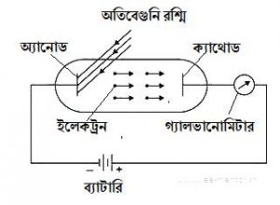
সংজ্ঞা
ফটোতড়িৎ ক্রিয়াঃ
যথোপযুক্ত উচ্চ কম্পাংক বিশিষ্ট আলোক রশ্মি কোনো ধাতব পৃষ্ঠে আপতিত হলে তা থেকে ইলেক্ট্রন নিঃসৃত হয় ,এ ঘটনাকে ফটো ইলেকট্রিক ক্রিয়া বা আলোক তড়িত ক্রিয়া বলে।চিত্রটি লক্ষ্য করো –
ধাতব পৃষ্ঠ থেকে যে ইলেক্ট্রন বের হয় তাকে ফটোইলেক্ট্রন বলে ।
সাধারণত ক্ষারধর্মী পদার্থের উপর দৃশমান আলো আপতিত হলে ফটো ইলেক্ট্রন নির্গত হয়।
যেমন- সোডিয়াম,পটাশিয়াম ,সিজিয়াম, লিথিয়াম রূবিডিয়াম প্রভূতি।

Slide 8
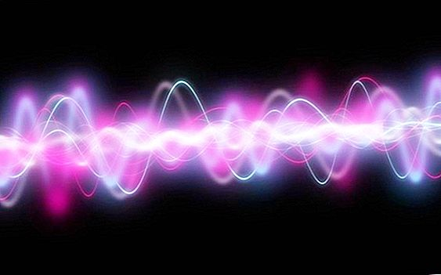
ফোটন:
কোনো বস্তু থেকে আলো বা কোনো শক্তির নিঃসরণ নিরবিচ্ছন্নভাবে হয় না । শক্তি বা বিকিরণ ছিন্নায়িত অর্থাৎ গুচ্ছ গুচ্ছ আকারে প্যাকেট বা কোয়ান্টাম হিসেবে নিঃসৃত হয়।আলো তথা যেকোনো বিকিরণ অসংখ্য বিকিরণ কোয়ান্টার সমষ্টি।আলোর এই কণা বা প্যাকেট বা কোয়ান্টামকে ফোটন বলে।

Slide 9
ফোটনের ধর্মঃ
1.শূণ্য স্থানে ফোটন আলোর দ্রুতিতে চলে।
2.ফোটনের নিশ্চল ভর শূন্য।
3.প্রতিটি ফোটন কণাই চার্জহীন এবং নিস্তড়িত।
4.প্রতিটি ফোটনের শক্তি E= hf
5.সংঘর্ষের পর মোট শক্তি ও ভরবেগ সংরক্ষিত থাকে।

Slide 10
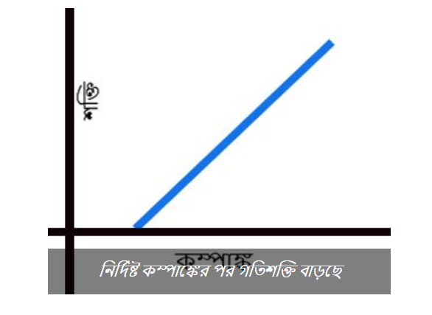


কতিপয় সংঙ্গা
সূচন কম্পাঙ্কঃ সর্বনিম্ন যে কম্পাঙ্কের আলো কোন ধাতব পৃষ্ঠের উপর আপতিত হলে ইলেকট্রন নির্গত হয় সেই কম্পাঙ্কেসূচন কম্পাঙ্ক বলে।
$${f }_{0 =}\frac{c}{λ_{0}}$$
নিবৃত বিভবঃক্যাথোড পাতের সাপেক্ষে অ্যানোড পাতে যে ন্যূনতম ঋণাত্বক বিভব দিলে আলোক তড়িৎ প্রবাহ বন্ধ হয়ে যায় ,সেই বিভবকে নিবৃত বিভব বলে।
কার্যাপেক্ষকঃ ধাতুতে আবদ্ধ ইলেকট্রন মুক্ত করতে আপতিত ফোটনের যে পরিমান শক্তি ব্যায় হয়ে যায় সেই পরিমান শক্তিকে ঐ ধাতুর আলোক তড়িৎ কার্যাপেক্ষক বলে। কার্যাপেক্ষক, $W_{0}=h$ $f_{0}$

Slide 11
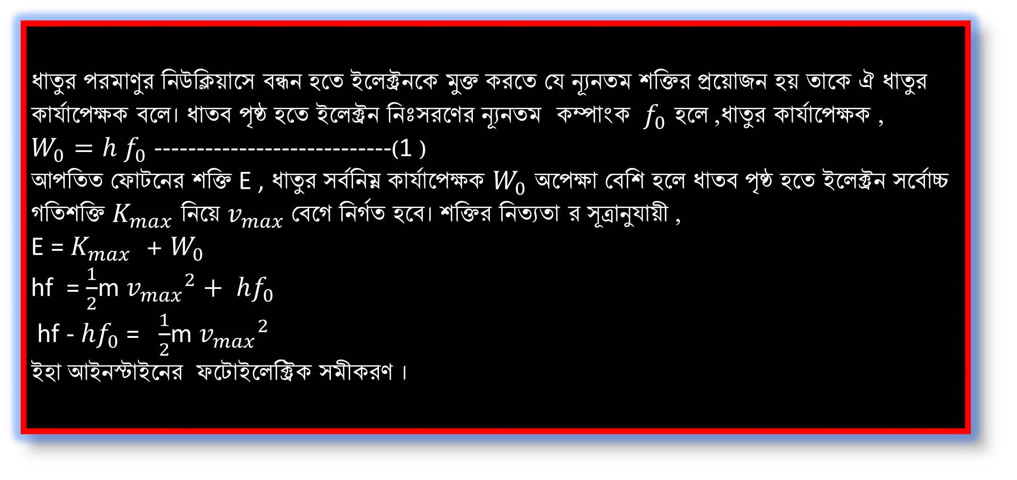
আইনস্টাইনের ফটোইলেক্ট্রিক সমীকরণ
ধাতুর পরমাণুর নিউক্লিয়াসে বন্ধন হতে ইলেক্ট্রনকে মুক্ত করতে যে ন্যূনতম শক্তির প্রয়োজন হয় তাকে ঐ ধাতুর কার্যাপেক্ষক বলে। ধাতব পৃষ্ঠ হতে ইলেক্ট্রন নিঃসরণের ন্যূনতম কম্পাংক $f_{0}$ হলে ,ধাতুর কার্যাপেক্ষক ,
$W_{0}=h$ $f_{0}$ ----------------------------(1 )
আপতিত ফোটনের শক্তি E , ধাতুর সর্বনিম্ন কার্যাপেক্ষক $W_{0}$ অপেক্ষা বেশি হলে ধাতব পৃষ্ঠ হতে ইলেক্ট্রন সর্বোচ্চ গতিশক্তি $K_{max}$ নিয়ে $v_{max}$বেগে নির্গত হবে। শক্তির নিত্যতা র সূত্রানুযায়ী ,
E = $K_{max}$ + $W_{0}$
hf = $\frac{1}{2}$m ${v_{max}}^{2}+ hf_{0}$
hf - $hf_{0}$ = $\frac{1}{2}$m ${v_{max}}^{2}$
ইহা আইনস্টাইনের ফটোইলেক্ট্রিক সমীকরণ ।

Slide 12
মূল্যায়ন
1. ফোটন কী?
2. ফোটনের একটি ধর্ম বল ।
3. সূচন কম্পাঙ্ক কাকে বলে?

Slide 13
একক কাজ
1।ফটো ইলেক্ট্রন কী ?
২।কী জাতীয় ধাতু হতে ফটো ইলেক্ট্রন নির্গত হয়?
৩।ঐ জাতীয় কয়েকটি ধাতুর নাম লিখ ?

Slide 14
দলীয় কাজ
শাপলা গ্রুপঃ ফটোইলেক্ট্রিক ক্রিয়ার পরীক্ষায় 20kv বিভব পার্থক্য প্রয়োগ করলে স্থির অবস্থা থেকে একটি ইলেক্ট্রন যে সর্বোচ্চ বেগ লাভ করবে তার মান বের করো।
পদ্ম গ্রুপঃ একটি ফোটনের শক্তি 3.54eV ; ফোটনের তরংগ দৈর্ঘ্য বের করো ।

Slide 15

বাড়ির কাজ
$6×{10}^{15}Hz$ কম্পাংকের বিকিরণ কোনো ধাতব পৃষ্ঠে আপতিত হলে সর্বোচ্চ $3.6×{10}^{−19}$J শক্তি সম্পন্ন ইলেক্ট্রন নির্গত হয়। ঐ ধাতুর সূচন কম্পাংক কত ?

Slide 16


সহায়ক বই

Slide 17

ধন্যবাদ

